Slide 1



BLDC Theory Research
Presenter: Lego Dai
Advisor: Ping-Lang Yen Ph.D.
9th January, 2026, Winter semester
RMML Meeting
Tzu-Yu Dai is with Biomechatronics Engineering, National Taiwan University, Taipei, Taiwan b12611017@ntu.edu.tw
Ping-Lang Yen is with Biomechatronics Engineering, National Taiwan University, Taipei, Taiwan plyen@ntu.edu.tw

Slide 2

系統概述 (System Overview)
研究目標：為載具建立穩定且可控的底層動力系統。
核心硬體：
致動器：48V BLDC 無刷馬達 (含 47:1 高減速比變速箱)
驅動器：DEV 系列工業級驅動器
驅動器：DEV 系列工業級驅動器
目前進度：已完成硬體訊號解碼、介面電路搭建，並成功實現閉迴路速度控制(需進一步驗證)
Arduino(可直接輸出5v邏輯訊號)
控制訊號
控制算法(PID)
PC + 調適軟體
RS485轉TTL
Driver
Motor
回授訊號(Hall)

Slide 3
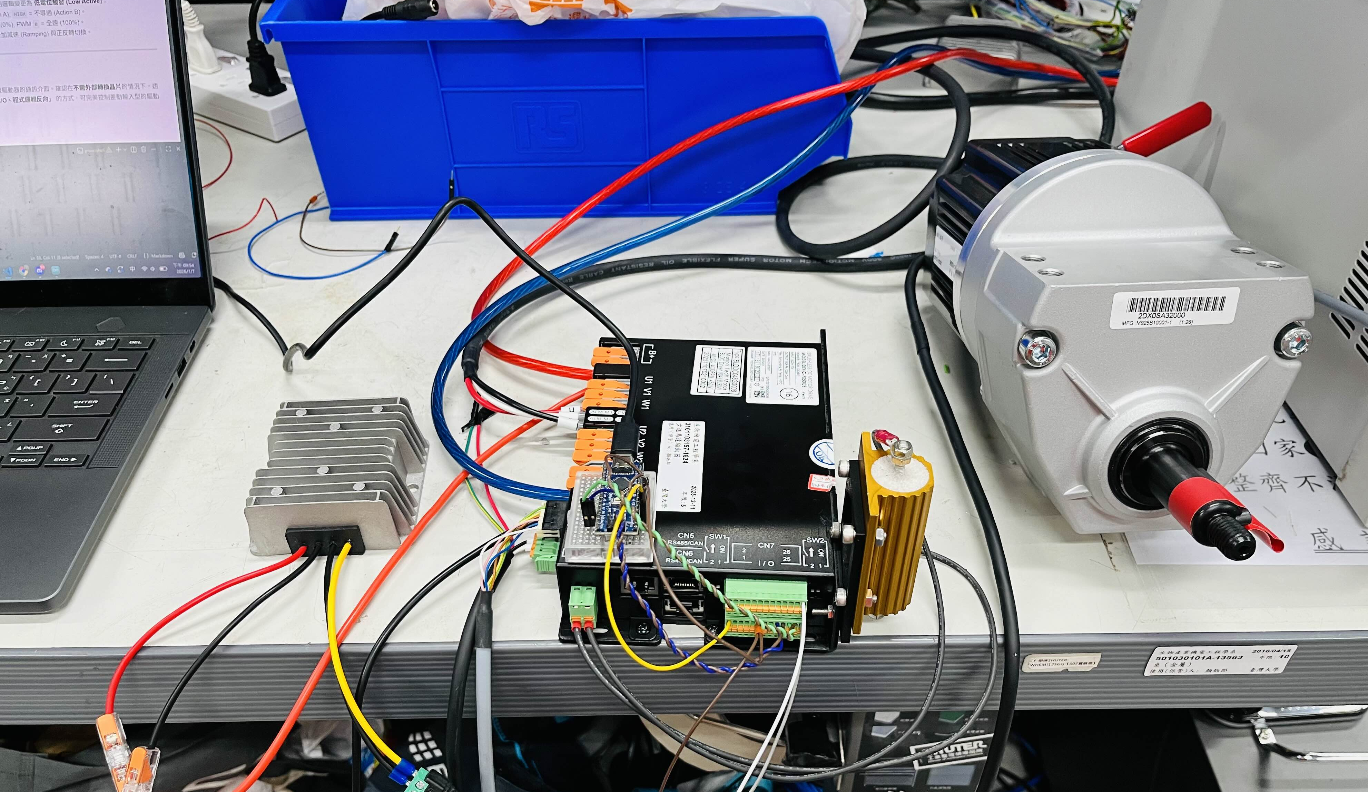
系統概述 (System Overview)
實驗裝置圖:

Slide 4
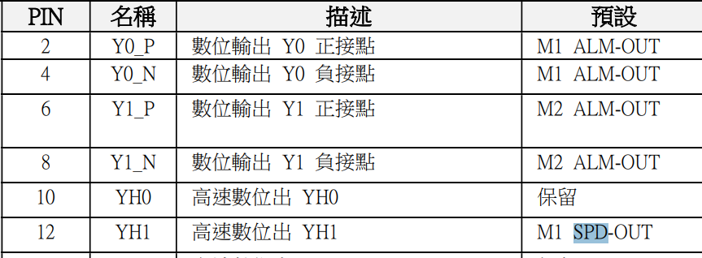
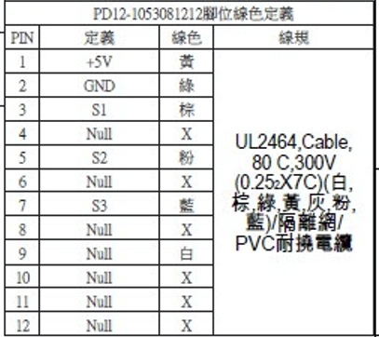
霍爾感測器
採驅動器 CN7 Pin 12 (SPD-OUT) 功能，由驅動器內部合成穩定的速度方波輸出。
驅動器data sheet寫的腳位定義
工程圖提供的馬達腳位定義

Slide 5
介面電路設計與邏輯匹配 (Interface Design)
I/O 邏輯匹配：
驅動器輸出為 NPN Open Collector (Sinking) 架構。
控制器必須啟用內部上拉電阻，否則會讀到浮接 (Floating) 訊號。
接線架構：
PWM/DIR 採 Low Active (低電位觸發) 邏輯。
SPD-OUT 採下降緣觸發 (Falling Edge) 中斷讀取。
參數配置：將驅動器參數 06-20 修正為 101，確保 Pin 12 輸出速度訊號而非警報訊號。

Slide 6
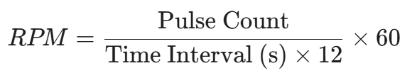
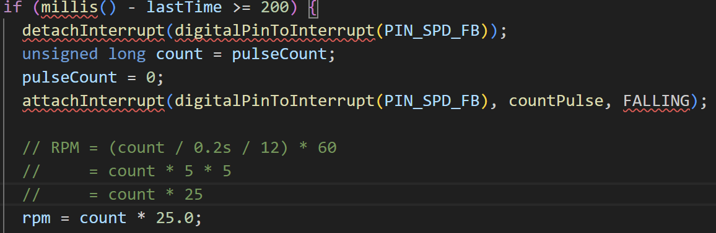
轉速演算法實現 (RPM Algorithm)
物理模型：
馬達極數 (Poles)：8 極。
訊號特性：每轉輸出 12 個脈衝 。
計算公式：
軟體架構：
採用 外部中斷 (External Interrupt) 進行脈衝計數，確保不漏接。

Slide 7
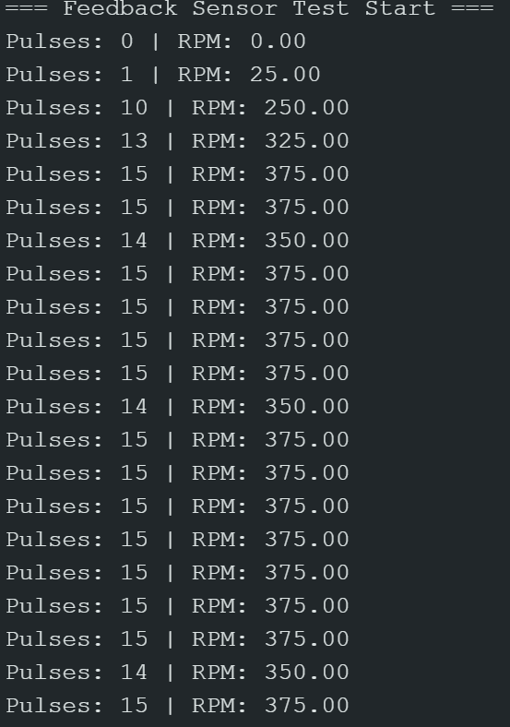
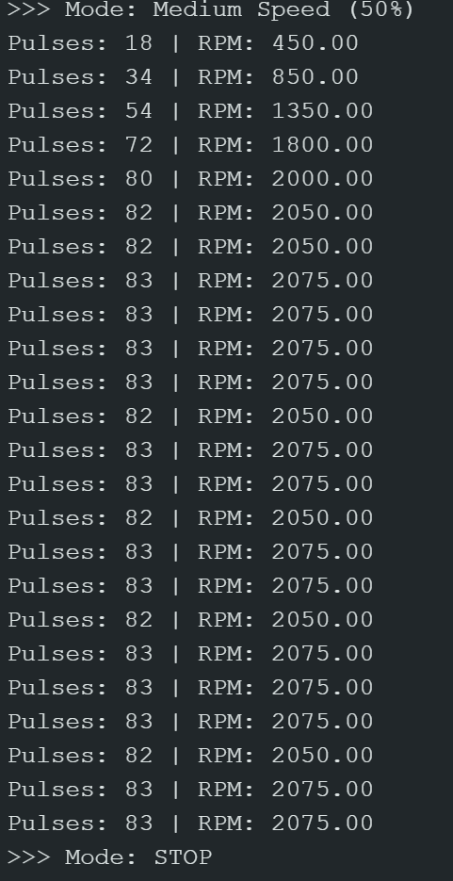
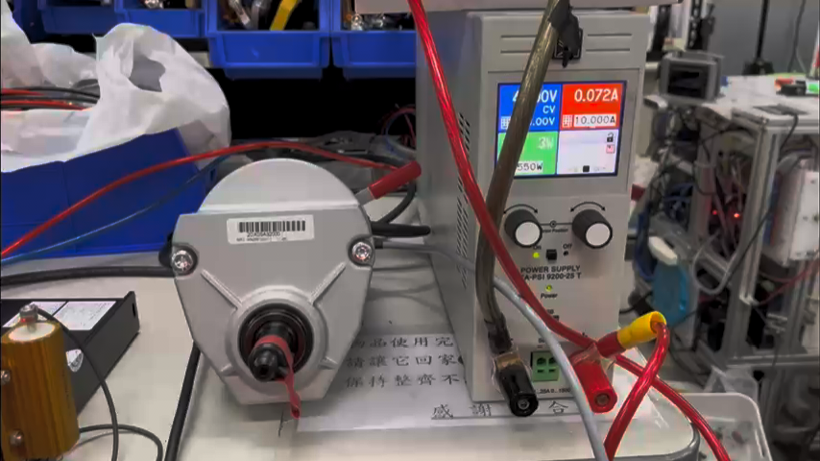
轉速演算法實現 (RPM Algorithm)
物理模型：
馬達目前設定最大轉速: 4000rpm
軟體架構：
設定以全速 10%測得rpm = 375 設定以全速 50%測得rpm = 2075

Slide 8
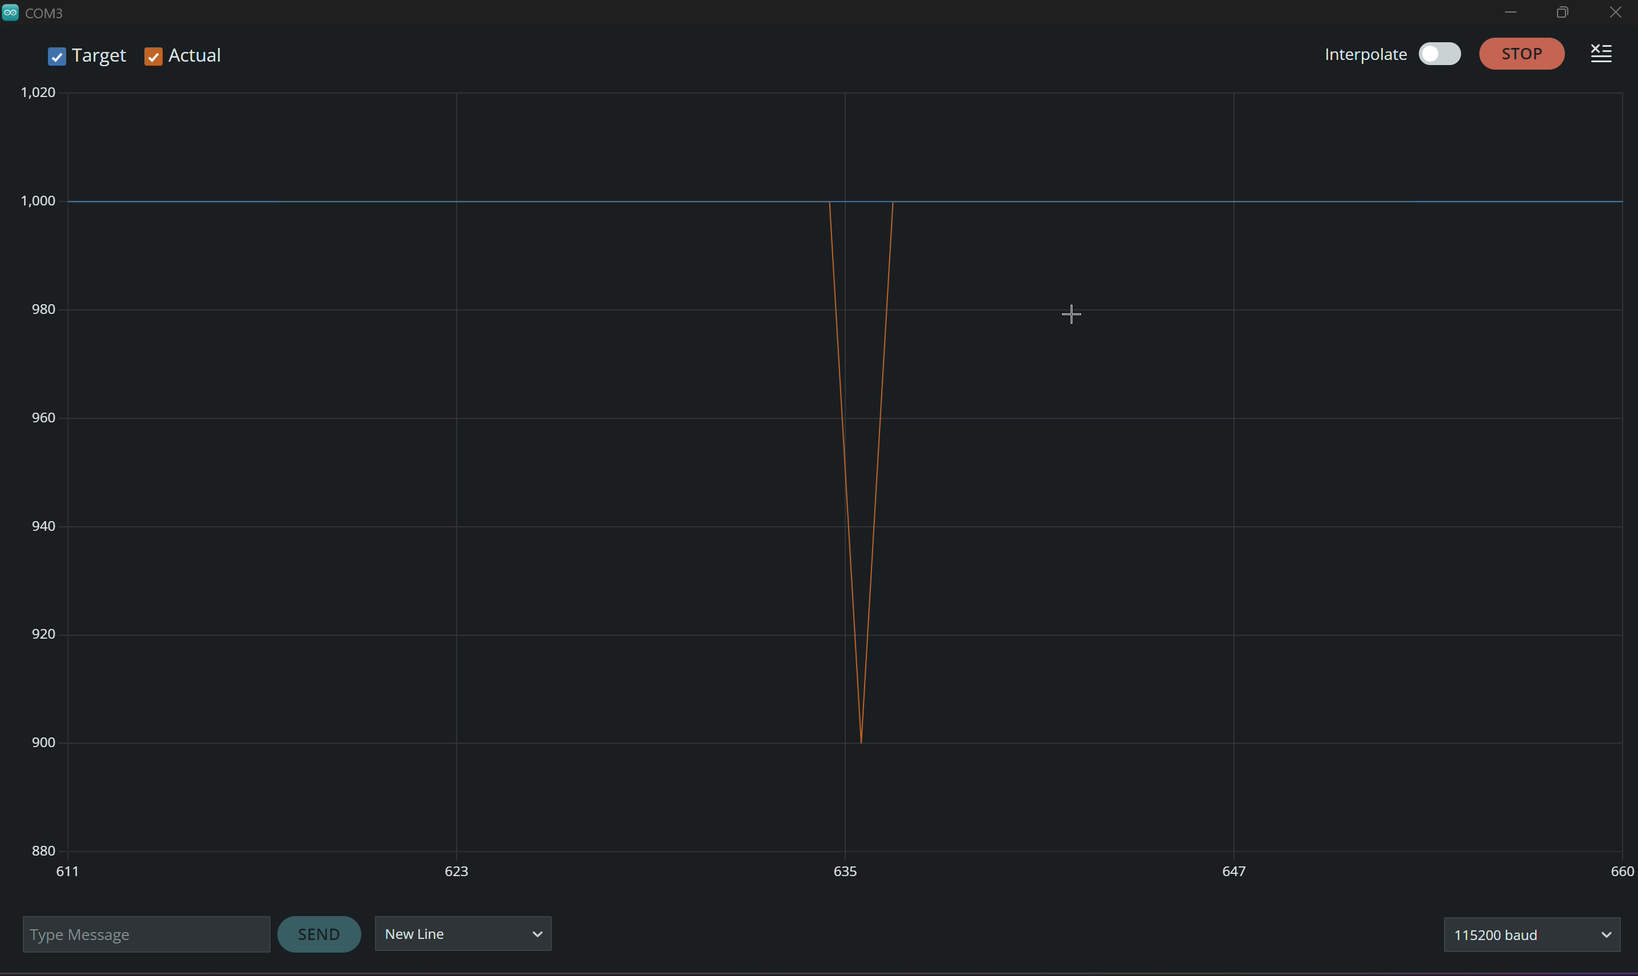
階梯響應與抗擾動測試 (Step Response)
追隨目標：橘線 (實際值) 與 藍線 (目標值) 完美重疊，無明顯延遲或超調 (Overshoot)。
結論 : 離目標還很遠，需要調整PID參數來達到目標。

Slide 9
預期成果與下一步
平台移植：將 Arduino 驗證成功的邏輯 (中斷處理、狀態機) 移植至 STM32，提升運算效能以整合更多感測器。
系統整合：開發 ROS2 介面，接收上層導航電腦之 cmd_vel 指令。實現閉迴路速度控制，驗證在負載變化下轉速的穩定性

